Slide 1

Arrangements of Lines Computational Geometry
By Samaneh shafi naderi
S_nadery_cs8@yahoo.com
1393 -1

Slide 2
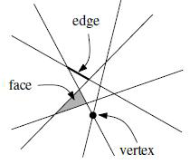
Arrangements of lines
Chapter 8- arrangements and duality
Computational Geometry
arrangements of lines
Theorem 8.4
Constructing Arrangements
Algorithm
Zone Theorem(8.5)
Levels and Discrepancy
فرض کنید L یک مجموعه n تایی از خطوط در صفحه باشد. مجموعه L یک زیرتقسیم از صفحه را القا می کند که شامل رئوس، یالها و وجوه است از این زیرتقسیم به عنوان چیدمان (arrangement) القا شده توسط L نام برده می‌شود و با A(L) نشان داده می‌شود.
پیچیدگی یک چیدمان: مجموع تعداد رئوس، تعداد یال ها و تعداد وجه ها
Complexity : # vertices + # edges + # faces

Slide 3
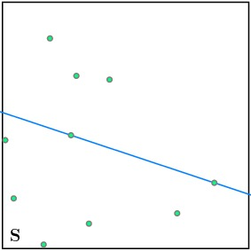
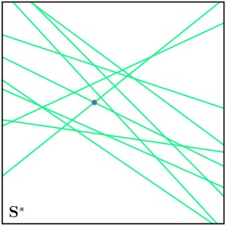
Arrangements of lines
Chapter 8- arrangements and duality
Computational Geometry
arrangements of lines
Theorem 8.4
Constructing Arrangements
Algorithm
Zone Theorem(8.5)
Levels and Discrepancy
Primary plane
Dual plane

Slide 4
Simple Arrangements
Chapter 8- arrangements and duality
Computational Geometry
arrangements of lines
Theorem 8.4
Constructing Arrangements
Algorithm
Zone Theorem(8.5)
Levels and Discrepancy
چیدمان ساده
هیچ سه خطی در یک نقطه یکدیگر را قطع نکنند
هیچ دو خطی از آن موازی نباشند.
Not simple
simple

Slide 5
Theorem 8.4
Chapter 8- arrangements and duality
Computational Geometry
arrangements of lines
Theorem 8.4
Constructing Arrangements
Algorithm
Zone Theorem(8.5)
Levels and Discrepancy
فرض کنید L مجموعه ای از n خط در صفحه باشد و A(L) چیدمان القا شده توسط آن باشد. 1) تعداد رئوس A(L) حداکثر برابر است با n(n-1)/2 2) تعداد یالهای A(L) حداکثر برابر است با n² 3) تعداد وجوه A(L) حداکثر برابر است با n²/2+n/2+1 مقدار حداکثر در احکام بالا اگر و تنها اگر A(L) یک چیدمان ساده باشد، برقرار می شود
نتیجه : پیچیدگی چیدمان القا شده توسط مجموعه خطوط L حداکثر از درجه O(n²) است.
Notes:
اثبات از طریق اویلر

Slide 6
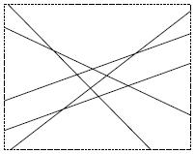
Constructing Arrangements
Chapter 8- arrangements and duality
Computational Geometry
ساختمان داده مناسب جهت نمایش یک چیدمان DCEL است. یک مشکل :DCEL تنها می تواند یالها و وجوه کراندار را ذخیره کند اما یک چیدمان تعدادی یال و وجه بیکران نیز دارد.
راه حل: ایجاد یک bounding box برای پوشش ر واقع تمام رئوس، B(L)
arrangements of lines
Theorem 8.4
Constructing Arrangements
Algorithm
Zone Theorem(8.5)
Levels and Discrepancy

Slide 7
Chapter 8- arrangements and duality
Computational Geometry
arrangements of lines
Theorem 8.4
Constructing Arrangements
Algorithm
Zone Theorem(8.5)
Levels and Discrepancy
دو شیوه جهت ساختن DCEL از یک چیدمان
1) Plane sweep algorithm 2) Incremental algorithm

Slide 8
Plane sweep
Chapter 8- arrangements and duality
Computational Geometry
arrangements of lines
Theorem 8.4
Constructing Arrangements
Algorithm
Zone Theorem(8.5)
Levels and Discrepancy
از آنجایی که تعداد نقاط تلاقی خطوط از درجه دو است الگوریتم به زمان O(n²log n) نیاز دارد.
این زمان اجرا خوب است، اما بدنبال زمان بهینه ای هستیم.
Notes:
دلیل زمان بهینه تقلیل n3 به n2

Slide 9
Incremental(افزایشی)
Chapter 8- arrangements and duality
Computational Geometry
arrangements of lines
Theorem 8.4
Constructing Arrangements
Algorithm
Zone Theorem(8.5)
Levels and Discrepancy
الگوریتم افزایشی خطوط arrangements را یکی پس از دیگری اضافه و هر بار DCEL را آپدیت می‌کند.
پردازش هر خط از چپ به راست و آپدیت کردن DCEL
مراحل
1)محاسبه B(L) به نحوی که همه رئوس A(L) را دربربگیرد وساخت DCEL برای آن.
2) اضافه کردن خطوط arrangement یکی پس از دیگری و آپدیت کردن DCEL

Slide 10
محاسبه B(L)
Chapter 8- arrangements and duality
Computational Geometry
arrangements of lines
Theorem 8.4
Constructing Arrangements
Algorithm
Zone Theorem(8.5)
Levels and Discrepancy
به سادگی می‌توان حدود B(L) را در زمان O(n²) محاسبه کرد
نقاط تلاقی خطوط را محاسبه می‌کنیم سپس سمت چپ ترین، سمت راست ترین، بالاترین و پایین ترین آنها را انتخاب می‌کنیم.
مستطیلی که از این نقاط می‌گذرد تمامی رئوس را در‌ بر خواهد گرفت.

Slide 11
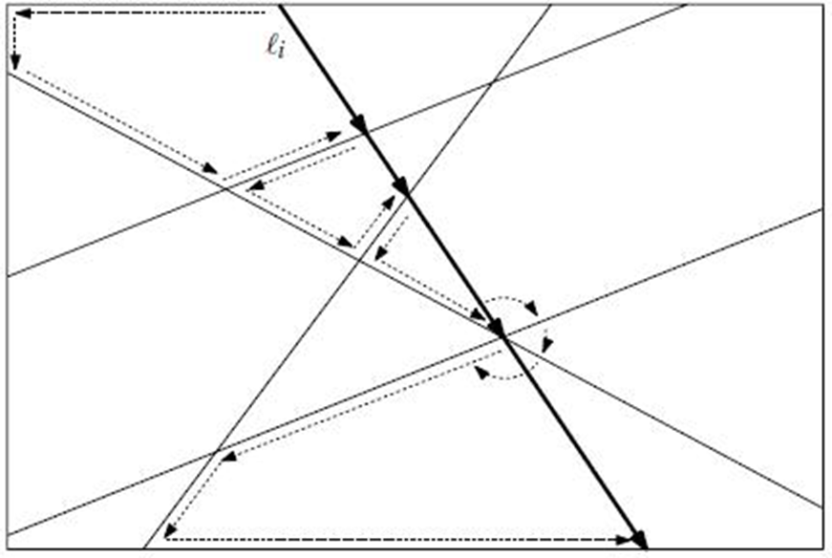
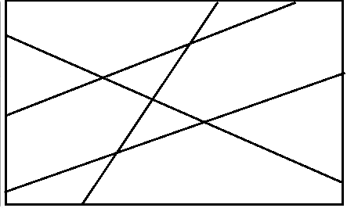
اضافه کردن خطوط
Chapter 8- arrangements and duality
Computational Geometry
arrangements of lines
Theorem 8.4
Constructing Arrangements
Algorithm
Zone Theorem(8.5)
Levels and Discrepancy
یافتن یال e روی B(L) که سمت چپترین محل تلاقی خطL_{i} و A_{i-1}است.

Slide 12
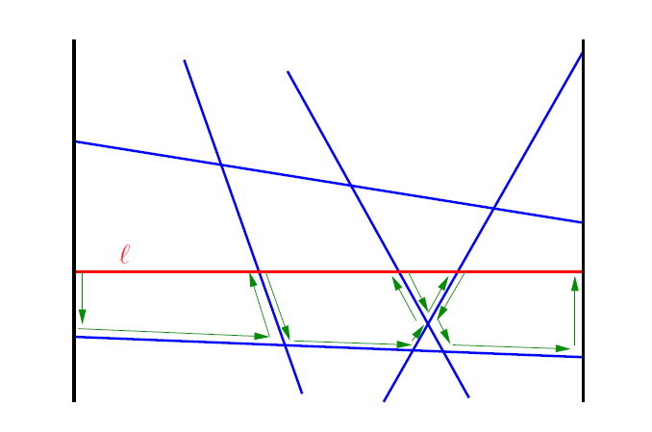

Slide 13
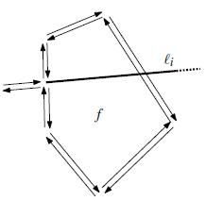
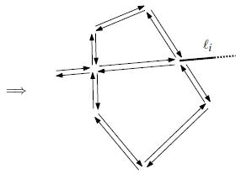
Chapter 8- arrangements and duality
Computational Geometry
پیش فرضها:
1) وجه سمت چپ f تقسیم شده است.
2) در نتیجه تقسیم وجه سمت چپ f یال e که از طریق آن وارد f می شویم تقسیم شده است.
تقسیم وجه متناظر با یال e
پیدا کردن وجه بعدی که باید تقسیم شود
arrangements of lines
Theorem 8.4
Constructing Arrangements
Algorithm
Zone Theorem(8.5)
Levels and Discrepancy

Slide 14
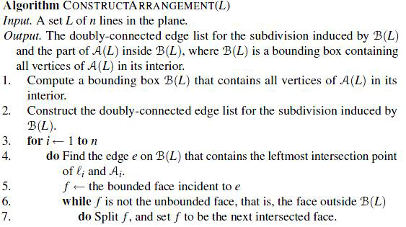
Chapter 8- arrangements and duality
Computational Geometry
arrangements of lines
Theorem 8.4
Constructing Arrangements
Algorithm
Zone Theorem(8.5)
Levels and Discrepancy
O(n²)
زمان ثابت
O(n)
?

Slide 15
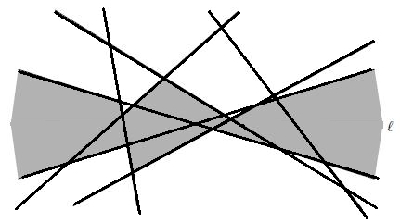
Chapter 8- arrangements and duality
Computational Geometry
arrangements of lines
Theorem 8.4
Constructing Arrangements
Algorithm
Zone Theorem(8.5)
Levels and Discrepancy
zone خط l : در ترتیب A(L)، القا شده توسط مجموعه خطوط L، مجموعه وجوهی از A(L) است که l در آنها شرکت دارد.
پیچیدگی Zone: برابر است با مجموع پیچیدگی وجوه آن که آن نیز برابر است با مجموع تعداد یالها و رئوس این وجوه.
5
1
3
6
7
9
2
8
4

Slide 16
Zone Theorem
Chapter 8- arrangements and duality
Computational Geometry
arrangements of lines
Theorem 8.4
Constructing Arrangements
Algorithm
Zone Theorem(8.5)
Levels and Discrepancy
زمان مورد نیاز برای وارد کردن هر خط L_{i}، در A(L)از درجه پیچیدگی zone خط L_{i} است.
قضیه zone بیان می کند که این مقدار خطی است.
قضیه zone:
پیچیدگی zone یک خط در یک ترتیب m خطی، O(m) است.

Slide 17
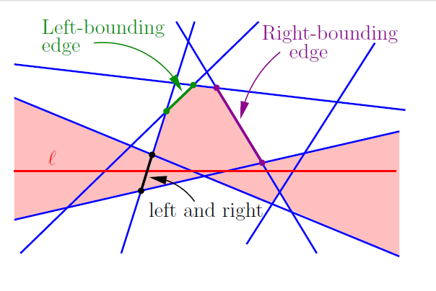
Chapter 8- arrangements and duality
Computational Geometry
arrangements of lines
Theorem 8.4
Constructing Arrangements
Algorithm
Zone Theorem(8.5)
Levels and Discrepancy
Left bounding edge : یال مرزی چپ برای وجه هایی که سمت راست آن قرار می‌گیرند.
Right bounding edge: یال مرزی راست برای وجه هایی که سمت چپ آن قرار می‌گیرند.

Slide 18
Proof of Zone theorem
Chapter 8- arrangements and duality
Computational Geometry
arrangements of lines
Theorem 8.4
Constructing Arrangements
Algorithm
Zone Theorem(8.5)
Levels and Discrepancy
پیش فرضها:
L یک مجموعه از m خط در صفحه است.
l یک خط دیگر است که منطبق بر محور xها است.
هیچ خطی از مجموعه L افقی نیست.(در انتهای اثبات آن را حذف می‌کنیم)
حکم :
ثابت می کنیم تعداد left-bounding edge های وجوه zone خط lحداکثر 5m است.
با استفاده از تقارن می‌توان گفت حکم در مورد right-bounding edge ها نیز صدق می‌کند.

Slide 19
Proof of Zone theorem
Chapter 8- arrangements and duality
Computational Geometry
arrangements of lines
Theorem 8.4
Constructing Arrangements
Algorithm
Zone Theorem(8.5)
Levels and Discrepancy
اثبات از طریق استقرا:
M=1
حکم در این مورد صادق است. (5>1)
فرض می کنیم در مورد m-1 خط از مجموعه L این حکم ثابت است.(5(m-1) < 5m)
اثبات می کنیم اگر خط دیگری به این مجموعه اضافه کنیم همچنان حکم برقرار است.
Left bounding = X
5(m-1) + X < 5m
L₁

Slide 20
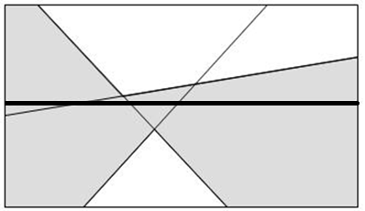
Proof of Zone theorem
Chapter 8- arrangements and duality
Computational Geometry
arrangements of lines
Theorem 8.4
Constructing Arrangements
Algorithm
Zone Theorem(8.5)
Levels and Discrepancy
حالت اول: l_{m} سمت راست ترین خط متقاطع با L باشد، فرض می کنیم این خط منحصر بفرداست.
X=3
5(m-1)+3 < 5m
l_{m}
split
+2
split
+1
+3

Slide 21
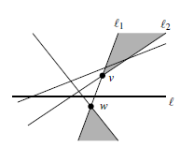
Proof of Zone theorem
Chapter 8- arrangements and duality
Computational Geometry
arrangements of lines
Theorem 8.4
Constructing Arrangements
Algorithm
Zone Theorem(8.5)
Levels and Discrepancy
ادعا می کنیم قسمت های بالای l₁ اصلا در Zone قرار نمی‌گیرد.

Slide 22
Proof of Zone theorem
Chapter 8- arrangements and duality
Computational Geometry
arrangements of lines
Theorem 8.4
Constructing Arrangements
Algorithm
Zone Theorem(8.5)
Levels and Discrepancy
حالت دوم: دقیقا دو خط l_{m} و l₂ در یک نقطه با L برخورد داشته باشند.
X=5
5(m-1)+5 <= 5m
l_{m}
l_{m-1}
+5
+2
+3
+4
+1

Slide 23
Proof of Zone theorem
Chapter 8- arrangements and duality
Computational Geometry
arrangements of lines
Theorem 8.4
Constructing Arrangements
Algorithm
Zone Theorem(8.5)
Levels and Discrepancy
حالت سوم: بیش از دو خط با L در یک نقطه برخورد داشته باشند.
X=4
5(m-1)+4 < 5m
l_{m}
l_{m-1}
+2
+4
+1
l_{m-2}
+3

Slide 24
Proof of Zone theorem
Chapter 8- arrangements and duality
Computational Geometry
arrangements of lines
Theorem 8.4
Constructing Arrangements
Algorithm
Zone Theorem(8.5)
Levels and Discrepancy
حالت چهارم: حذف شرط موازی نبودن خط l_{m}
1-4: خط موازی منطبق بر خط l نباشد
ادعا می کنیم در این حالت تعداد left bounding های بیشتری بوجود نمی‌آورد.
l₁

Slide 25
Proof of Zone theorem
Chapter 8- arrangements and duality
Computational Geometry
arrangements of lines
Theorem 8.4
Constructing Arrangements
Algorithm
Zone Theorem(8.5)
Levels and Discrepancy
حالت چهارم: حذف شرط موازی نبودن خط l_{m}
1-4: خط l_{m} دقیقا منطبق بر خط l باشد.X= m + m+(m-1)+(m-1)
l₁

Slide 26
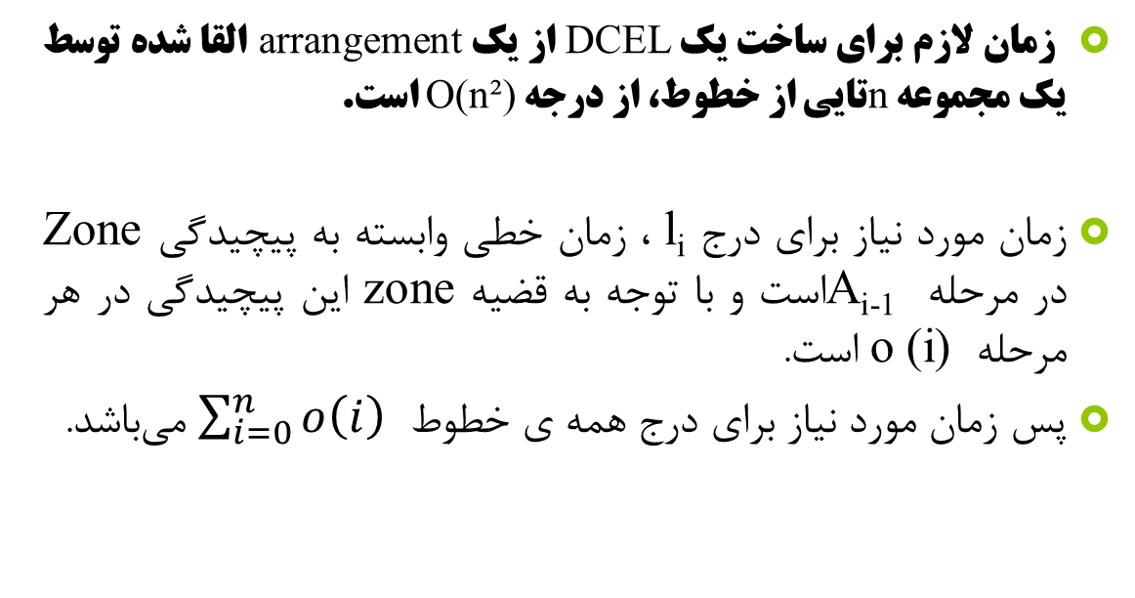
Theorem 8.6
Chapter 8- arrangements and duality
Computational Geometry
arrangements of lines
Theorem 8.4
Constructing Arrangements
Algorithm
Zone Theorem(8.5)
Levels and Discrepancy
زمان لازم برای ساخت یک DCEL از یک arrangement القا شده توسط یک مجموعه nتایی از خطوط، از درجه O(n²) است.
زمان مورد نیاز برای درج l_{i} ، زمان خطی وابسته به پیچیدگی Zone در مرحله A_{i-1} است و با توجه به قضیه zone این پیچیدگی در هر مرحله o (i) است.
پس زمان مورد نیاز برای درج همه ی خطوط $\sum_{i=0}^{n}{o\left(i\right)}$ می‌باشد.

Slide 27
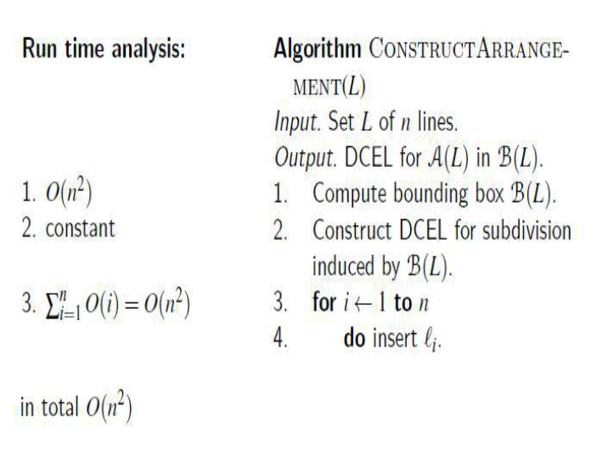
Chapter 8- arrangements and duality
Computational Geometry
arrangements of lines
Theorem 8.4
Constructing Arrangements
Algorithm
Zone Theorem(8.5)
Levels and Discrepancy

Slide 28
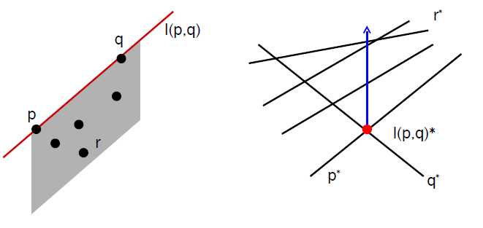
Levels and Discrepancy
Chapter 8- arrangements and duality
Computational Geometry
arrangements of lines
Theorem 8.4
Constructing Arrangements
Algorithm
Zone Theorem(8.5)
Levels and Discrepancy
مسئله : در مسئله ناهمخوانی چند نقطه از نقاط sample زیر مرز یک نیم صفحه ای مشخص که از دو نقطه عبور می کند قرار دارد؟
تبدیل مسئله در فضای دوگان : یافتن تعداد خطوط بالای نقطه مورد نظر.
با دوگانگیری مجموعه نقاط S را به مجموعه خطوط S* تبدیل کرده و برای ترتیب A(S*) یک DCEL ساخته شد.

Slide 29
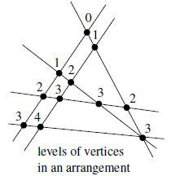
Level
Chapter 8- arrangements and duality
Computational Geometry
arrangements of lines
Theorem 8.4
Constructing Arrangements
Algorithm
Zone Theorem(8.5)
Levels and Discrepancy
Level یک نقطه در یک arrangement توسط یک مجموعه از خطوط به عنوان خطوطی که اکیدا (strictly) بالای آن نقطه قرار دارند تعریف می‌شود.
از نقطه خط قایمی به سمت بالا رسم می‌کنیم.

Slide 30
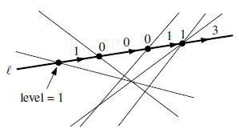
محاسبه level رئوس A(S*)
Chapter 8- arrangements and duality
Computational Geometry
arrangements of lines
Theorem 8.4
Constructing Arrangements
Algorithm
Zone Theorem(8.5)
Levels and Discrepancy
برای هر خط l در S* :
Level سمت چپ ترین راس را در O(n) می یابیم (تمام خطوط دیگر را چک
می کنیم.)
با استفاده از DCEL روی خط l از چپ به راست قدم می زنیم تا بقیه رئوس روی آن
را ملاقات کنیم.
در هنگام پیمایش روی یال level تغییر نمی‌کند.
هنگام رسیدن به راس :
اگر خطی از پایین راس را قطع کند
یکی به level نقاط بعد از آن اضافه می شود.
اگر خطی از بالا راس را قطع کند
یکی از level نقاط بعد از آن کم می شود.

Slide 31
Chapter 8- arrangements and duality
Computational Geometry
arrangements of lines
Theorem 8.4
Constructing Arrangements
Algorithm
Zone Theorem(8.5)
Levels and Discrepancy
محاسبه Level تمامی نقاط A(S*) در زمان O(n²) محاسبه level تمامی نقاط A(s*) اطلاعات لازم جهت محاسبه discrete measure نیم صفحه های محدود شده توسط دو نقطه از نقاط S را در اختیار ما خواهد گذاشت. تمامی Discrete measureها را می توان در زمان O(n²) محاسبه نمود.این مطلب اثبات قضیه 8.2 راکامل می کند.

Slide 32

Chapter 8- arrangements and duality
Computational Geometry
arrangements of lines
Theorem 8.4
Constructing Arrangements
Algorithm
Zone Theorem(8.5)
Levels and Discrepancy

